Slide 1

Igra iks-oks
Mentor:
Miloš Pilipović
Kandidati:
Jovana Milanović
Aleksandra Pjevalica

Slide 2

Opis tcp-ip protokola
TCP predstavlja protokol transportnog nivoa. Ovaj protokol omogucava istovremeno dvosmernu pouzdanu komunikaciju između klijenta i servera. Komunikacija je realizovana u vidu konekcije koja se uspostavlja pomocu metode rukovanja (eng. Handshaking). Iz tog razloga ne podržava multicast.
TCP koristi segment za jedinicu prenosa (jedinice podataka transportnog sloja - TPDU). Proces podele originalne poruke aplikativnog nivoa na segmente naziva se segmentacija. TCP omogućava praćenje poslatih paketa, kontrolu toka komunikacije, kao i redosleda pristiglih segmenata.
TCP segment se enkapsulira u IP datagram, koji se dalje enkapsulira u okvir nivoa veze, kao što je prikazano na slici.

Slide 3
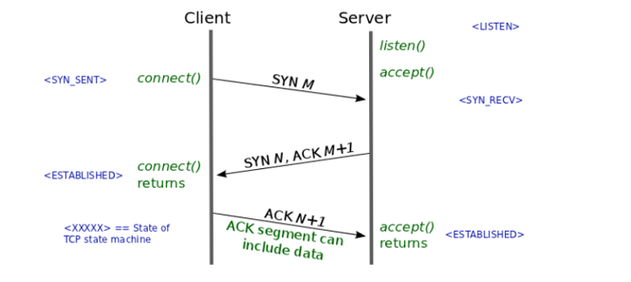
Opis tcp protokola
Komunikacija klijenta i servera preko TCP protokola zahteva uspostavu veze koja se ostvaruje tako što se između predajne i prijemne strane iz tri puta razmene poruke sa podešenih odgovarajućim kontrolnim bitima (TCP three-way handshake).

Slide 4
Pregled funkcija kojima se uspostavlja veza između klijenta i servera
Serverska strana:
Bind - datoj uticnici pridružuje određenu IP adresu i komunikacionu liniju.
Listen - prevođenje utičnice u stanje slušanja dolazne veze.
Accept - prihvatanje dolazne veze. Funkcija je blokirajuca (iz funkcije se izlazi tek po prihvatanju veze).
Recv – prima poruku od klijenta
Send – šalje poruku klijentu
Klijentska strana:
Connect - uspostavlja vezu preko navedene utičnice.
Recv – prima poruku od servera

Slide 5

PROBLEM
Implementacija Sistema za igranje iks-oksa uz pomoć TCP protokola
Sistem se sastoji iz servera I dva klijenta. Svaki od klijenata uspostavi vezu sa serverom na unapred dogovorenom portu. Klijent koji prvi uspostavi vezu postaje igrač ‘X’, a klijent koji drugi uspostavi vezu ‘O’. Server treba da obavesti klijente o znaku koji im je dodeljen. Klijenti serveru nazmenično šalju poruke koje nose informacije o poziciji na tabli 3x3 na koju treba staviti odgovarajuć znak (‘X’ ili ‘O’). Server treba da vodi računa kao I da javlja klijentima ko je na redu, kada je kraj igre kao i krajnji ishod nakon čega se konekcija zatvara.

Slide 6

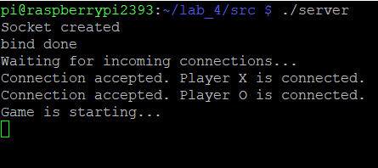
Koncept rešenja problema
Pri povezivanju klijenata na server, server određuje I obaveštava klijente koji im je znak dodeljen.

Slide 7
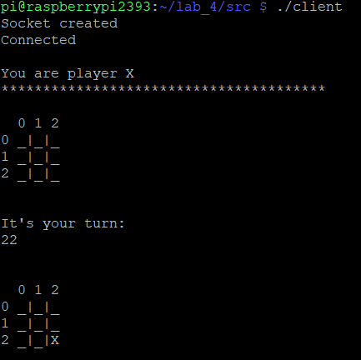
Koncept rešenja problema
Klijenti naizmenično biraju pozicije na koje žele da postave svoj znak. Kolone kao I vrste tabele su obležene sa 0, 1 i 2. Server naizmenično šalje klijentima poruku kada je red na njih, kao I trenutno stanje na tabli.

Slide 8
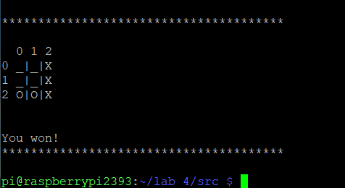
Koncept rešenja problema
Server takođe vodi računa kada je kraj igre. Nakon kraja server obaveštava klijente o kraju igre kao I o ishodu I konekcija se zatvara.

